Slide 1


Landing Page
encadrant:
Es-sarraj Fouad
Réalisation:
Sebbar Najlae

Slide 2
Plan
Définition
Rôle
Exemple
Cas d'un magasin :
Analyse du besoin
Analyse technique
Conception
Réalisation

Slide 3
Définition
Une landing page (dite page d'atterrissage ) désigne une page web très optimisée dans le seul but d'amener les visiteurs à accomplir une action ou un résultat spécifique.

Slide 4
Rôle
L'intérêt consiste à guider le visiteur pour qu'il remplisse correctement l'action qu'on souhaite lui faire faire (exemple : s'inscrire, remplir un formulaire, téléphoner ...).

Slide 5

Exemple

Slide 6
Cas d'un Magasin

Slide 7
Analyse du besoin
Réalisation d'une page d'atterrissage d'un magasin pour ukulélé.
La page devrait être une publicité pour le magasin que va s'ouvrir prochainement.
Afin d'inciter les visiteurs à passer à l'action, un bouton de réservation est indispensable.

Slide 8
Analyse technique :
Maquettage
HTML
CSS
Javascript
L'incorporation de Javascript est optionnelle !

Slide 9
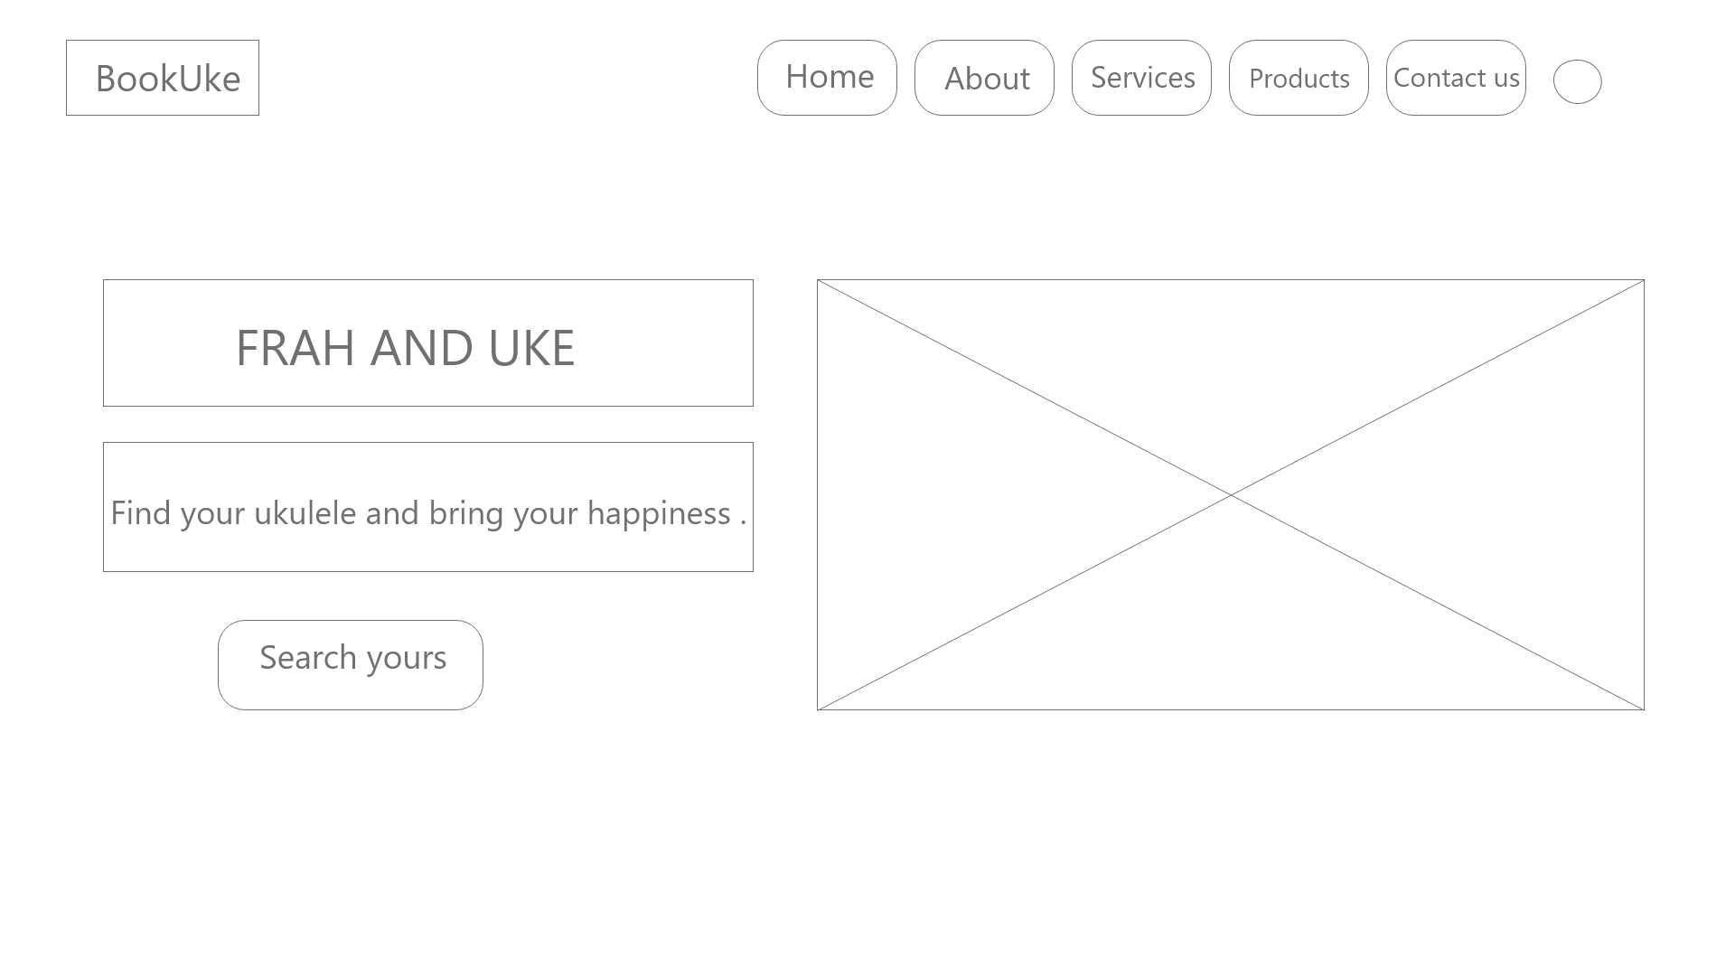
Conception :

Slide 10

Réalisation :

Slide 11


Slide 12


Slide 13


Slide 14
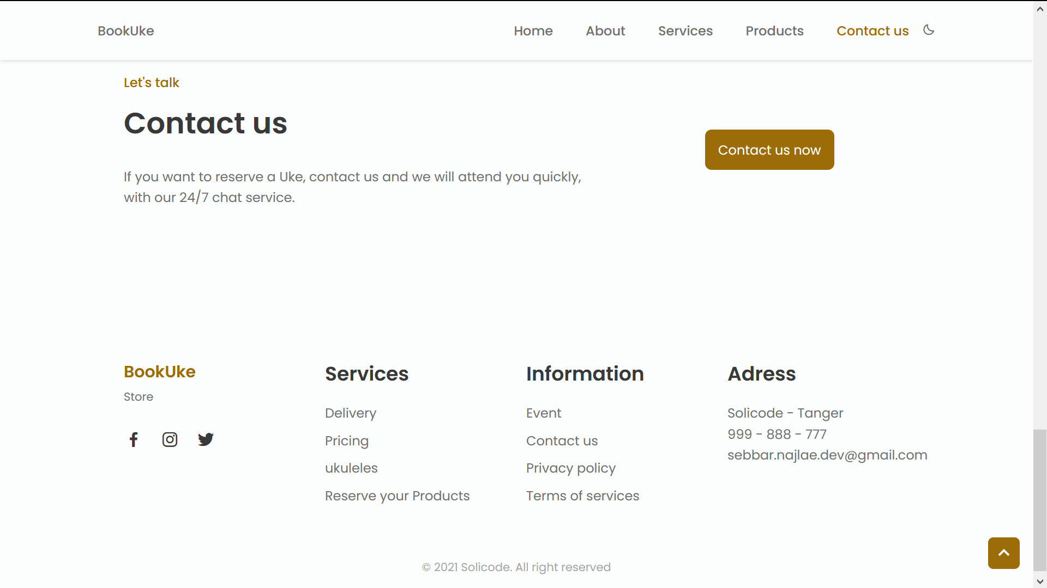

Slide 15
Merci pour votre attention
Fin.

